Slide 1
স্বাগতম

Slide 2
মোঃ তৌহিদুল ইসলাম সহকারি শিক্ষক দঃহরিরামপুর সরকারি প্রাথমিক বিদ্যালয় কাটলা হাট, বিরামপুর,দিনাজপুর।
শ্রেণিঃ ১ম
বিষয়ঃ বাংলা
পাঠঃ বণ শিখিঃ অ, আ

Slide 3
শিখনফল
এই পাঠ শেষে শিক্ষার্থীরা _____________
১.১.১ বাক্য ও শব্দে ব্যবহৃত বাংলা বর্ণমালার ধ্বনি স্পষ্ট ও
শুদ্ধভাবে বলতে পারবে।
১.১.৩ বাক্য ও শব্দে ব্যবহৃত বাংলা বর্ণমালার ধ্বনি মনোযোগ সহকারে শুনবে ও মনে রাখবে।

Slide 4
আজকের পাঠ
বণ শিখিঃ অ, আ

Slide 5
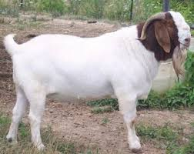
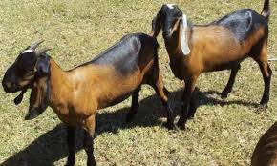
অজ আসে

Slide 6
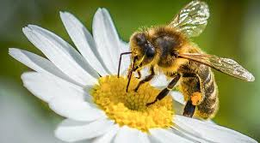
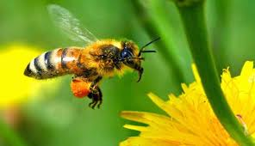
অলি হাসে

Slide 7
অজ
অলি

Slide 8
অ

Slide 9
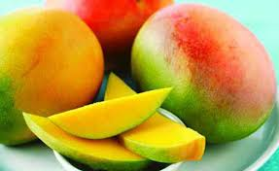
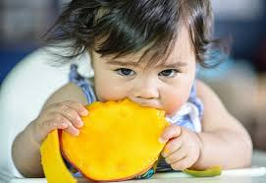
আম খাই

Slide 10
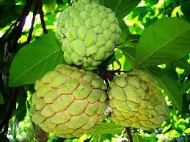
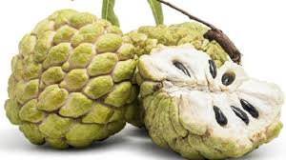
আতা চাই

Slide 11
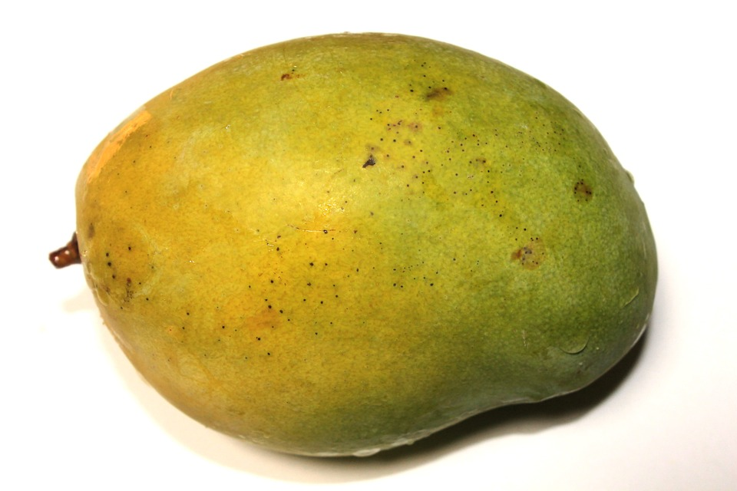
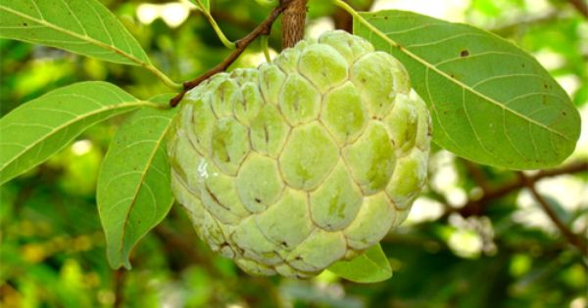
আম
আতা

Slide 12
আ

Slide 13
পাঠ্য বই সংযোগ
পৃষ্ঠা নং-১১

Slide 14
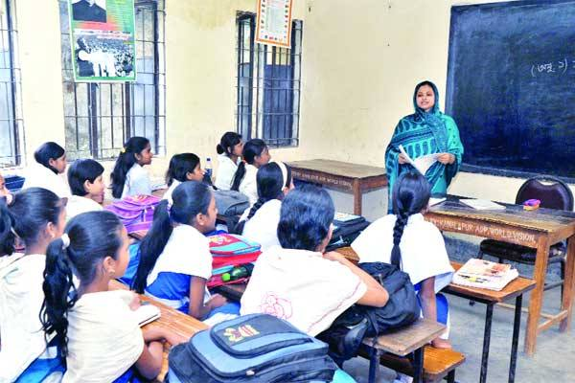
শিক্ষকের পাঠ

Slide 15
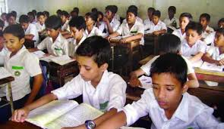
শিক্ষার্থীর পাঠ

Slide 16
দলীয় কাজ
শিক্ষার্থীরা কয়েকটা দলে ভাগ হয়ে পাঠ্যাংশে উল্লেখিত ছবিগুলো নিয়ে আলোচনা করবে।

Slide 17
মৌখিক মূল্যায়নঃ
পাঠে উল্লেখিত স্বরবর্ণ দুইটি দেখিয়ে শিক্ষার্থীদের দলে এবং প্রত্যেক কে আলাদা ভাবে স্পষ্ট ও শুদ্ধভাবে উচ্চারন করতে বলব

Slide 18
নিরাময়
দুর্বল শিক্ষার্থী চিহ্নিত করে নিরাময়মূলক ব্যবস্থা গ্রহন করব।

Slide 19
ধন্যবাদ

